Slide 1
日立超LSIシステムズの御紹介
= ADAS／自動運転への取組み =
2016年ｘ月x日
組込ソリューション事業部
デバイスソリューション事業部

Slide 2
1
-1. 会社概要
社 名
株式会社 日立超ＬＳＩシステムズ
代表者
取締役社長 河路 幹規
設 立
１９８０年 ６月１日
資本金
３億 １千万円
株 主
株式会社 日立製作所(100％)
社員数
６５０ 名
売上高
９９ 億円 (２０１６年 ３月)
拠点
所在地
本社 [東京都立川市]
事業所：
中部事業所 [愛知県刈谷市]
秋田事業所 [秋田県秋田市]
営業所：
中部営業所 [愛知県名古屋市]
関西営業所 [大阪府大阪市]
茨城営業所 [茨城県ひたちなか市]

Slide 3
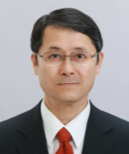
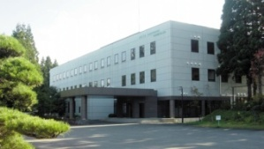
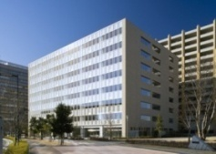
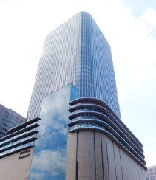
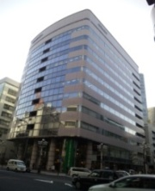
1
-２．会社機構図 及び 拠点所在地 (2016年4月～)
河路幹規
４事業部 ⇒ 分野毎の事業推進体制強化し、３事業部体制へ
取締役会
取締役社長
取締役センタ長 倉地 雅美
経営サポートセンタ
経営企画、人事総務
財務 等
監査役
統括部長 馬渕 知喜
営業統括部
営業
秋田事業所
秋田県秋田市
茨城営業所
茨城県ひたちなか市
取締役事業推進センタ長 森山 隆志
事業推進センタ
事業の管掌
ﾌﾟﾛｼﾞｪｸﾄ・事業部連携
品証・調達
事業部長 高橋 孝
組込ソリューション事業部
組込ｿﾌﾄ
ｴﾝｼﾞﾆｱﾘﾝｸﾞ事業
本社
東京都立川市
事業部長 小林 正和
IoTｿﾘｭｰｼｮﾝ、ｲﾝﾌﾗ等
ｴﾝｼﾞﾆｱﾘﾝｸﾞ事業並びにｼｽﾃﾑ、ｿﾌﾄ製品及び
関連ｴﾝｼﾞﾆｱﾘﾝｸﾞ事業
ＩｏＴソリューション事業部
中部事業所
愛知県刈谷市
事業部長 森重 隆春
デバイスソリューション事業部
ﾃﾞﾊﾞｲｽ総合
ｴﾝｼﾞﾆｱﾘﾝｸﾞ事業
（兼事業所長 高橋 孝）
関西営業所
大阪府大阪市
中部営業所
愛知県名古屋市
秋田事業所
組込ｿﾌﾄ/ﾃﾞﾊﾞｲｽ
ｴﾝｼﾞﾆｱﾘﾝｸﾞ事業
（副事業部長兼事業所長 高橋 久）
本社／営業所／事業所 所在地
中部事業所
車載組込ｿﾌﾄ
ｴﾝｼﾞﾆｱﾘﾝｸﾞ事業
2

Slide 4
1
-３．事業部体制 (2016年4月～)
組込ソリューション事業部
ＩｏＴソリューション事業部
事業部長 ：高橋 孝
副事業部長：高橋 久
事業部長 ：小林 正和
副事業部長：笠間 貴
第1組込ソリューション設計部
関西圏車載ソフト
秋田事業所
ソフト製品設計部
部長：高橋 富士雄
部長：森 竹雄
第2組込ソリューション設計部
中部圏車載ソフト
カメラ応用
中部事業所
製品ソリューション設計部
部長：関 伸尋
部長：伊藤 優
第3組込ソリューション設計部
関東圏
日立グループ
車載ソフト
システム製品設計部
部長：石井 聡
部長：三浦 与佳
ＣＩＭシステム設計部
デバイスソリューション事業部
部長：林 義生
事業部長 ：森重 隆春
主管技師長：平岡 徹
インフラプラットフォーム設計部
第１デバイスソリューション設計部
ADAS関連
デバイス設計
部長：蠣崎 聰
部長：小倉 建治
情報ソリューション設計部
第2デバイスソリューション設計部
部長：平山 裕之
車載Mixed-LSI設計
部長：飯森 英和
第3デバイスソリューション設計部
SOC設計
マイコンボード設計
部長：樋口 学

Slide 5
1
-４．顧客別 売上構成比 (2015年度実績)
設計受託：89％
製品：11％
その他分野で纏める
外 販
情報・通信分野
ヘルスケア
・インフラ分野
日立
外販分野で纏める
33%
研究開発分野
(REL)殿SOC向け
ソフト開発支援
・ADAS/自動運転
T社/D社/A社/P社
・Infotainment/HMI
M社/F社/D社/P社
・パワトレ／ボディ、他
Y社／M社/Tr社
連携
車載分野
ルネサスGr殿
日立Gr 各研究所/車載機器
開発事業部との連携により
日立Gr内の(REL)デバイス
ユーザへのサポートを実施。
<ご参考データ>
過去のルネサスGr殿向け比率
・13年度：５％ ・14年度：８％
4

Slide 6
1
-５．ルネサスGr殿とのお取引状況
Ｍ￥
(売上ベース)
現在の主なご提供技術
弊社の専門分野・得意技術をご評価いただき、
下記分野でご活用いただいております。
【デバイス設計】
■車載用デバイス開発
・R-Car モジュール設計,検証
・パワトレ,EPS,エアバッグ用アナログ設計
■産業用デバイス開発
・手振れ補正用IC設計,検証
・HDD用駆動IC設計
【システム/ソフト設計】
■設計関連
・RX向け機能安全対応RTOS開発
・R-Car関連ソフト開発支援,実機評価支援
・次世代PLC関連ソフト開発支援
・RX,SC32,H850 IP検証支援
■拡販・技術支援
・マイコン拡販,開発サポート(Solution Engine G1)
・コクピットソリューション イベントサポート
・自動車分野顧客,製品技術サポート
・R-Car,RX他 評価ボード設計,製作
・Ether,JPEGミドル他 IP製品
■エンジニア派遣
デバイス設計
システム/ソフト設計
5

Slide 7
















2
-１．車載注力分野および実績
ADAS関連
ボディ
・車・車間通信（R-CarW2H）
・周辺監視ソフト開発（SH7766,R-CarV2H,RZ/A1H）
・小型ステレオカメラソフト開発
・自動運転ECU ソフト開発（R-CarV2H,RH850）
・３次元空間認識（研究所連携）
・ボディ統合ECU（RL78）
・バッテリー制御ECU
通信・ネットワーク
・EtherAVB（R-CarH2）
・EtherSW
パワートレイン関連
インフォテイメント
・エンジン制御ECU 制御設計（RH850)
・エンジン制御ECU-BSWｿﾌﾄ開発(RH850)
・ブレーキ制御ソフト：制御設計
・パワーステアリングECUソフト開発
・ディスプレイオーディオ（R-CarM2）
・ナビゲーション（R-CarH1、H2、M1S、M2A、E2）

Slide 8
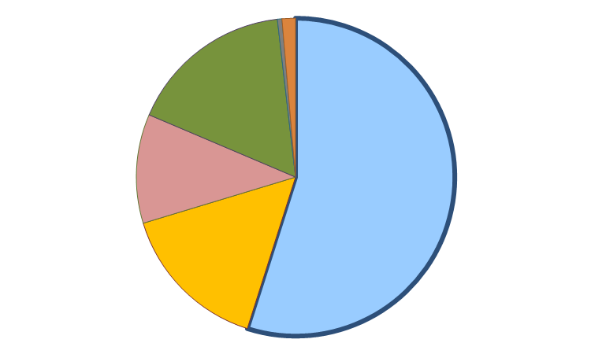
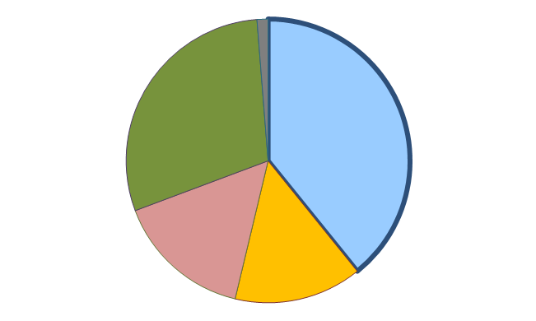
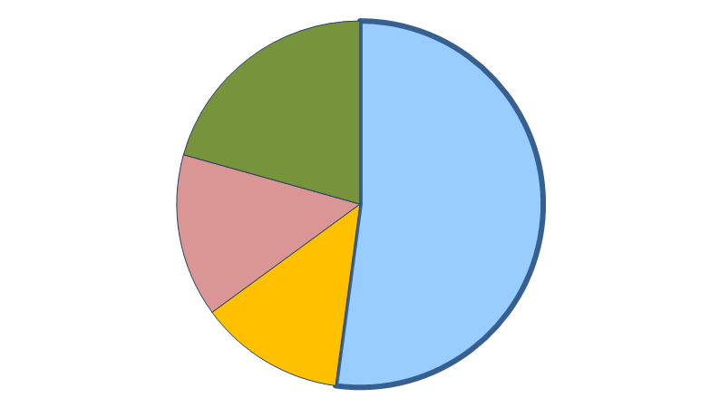
2
-２．ルネサス殿車載SoC向け受託開発売上動向
［ 事業ﾎﾟｰﾄﾌｫﾘｵの遷移 ADAS・自動運転の拡大 ］
18年度（計画）
その他
IP製品
インフォ
テイメント
1%
17%
ボディ制御
11%
44億/年
55%
15%
15年度（実績）
その他
パワトレ制御
ADAS
（自動運転）
インフォ
テイメント
29%
29億/年
39%
13年度（実績）
ADAS
（自動運転）
インフォ
テイメント
16%
21%
ボディ制御
15%
パワトレ制御
14億/年
52%
ボディ制御
14%
13%
ADAS
（カメラ応用）
パワトレ制御
7

Slide 9
2
-３．ADAS案件開発実績
# | 案件概要 | CPU | 作業内容
1 | カメラ周辺監視ソフト開発 （N社向け） | SH77650 | ・量産開発 SoCを考慮した周辺監視向けソフト設計
2 | カメラ周辺監視ソフト開発 （N社向け） | SH7766 | ・量産開発 SoCを考慮した周辺監視向けソフト設計
3 | カメラ周辺監視ソフト開発 （G社向け） | SH7766 | ・量産開発、機能試作 SoCを考慮した周辺監視向けソフト設計 顧客画像認識アルゴリズムの高速化（IMP利用）
4 | カメラ周辺監視ソフト開発 （P社向け） | RZ/A1H | ・量産開発 SoCを考慮した周辺監視向けソフト設計 変形、回転したカメラ映像の高速描画（OpenVG）
5 | カメラ周辺監視ソフト開発 （H社向け） | SH7766 R-Car V2H | ・量産開発 SoCを考慮した周辺監視向けソフト設計
6 | カメラ周辺監視ソフト開発 （次世代向け） | R-Car V2H | ・機能試作開発 顧客画像認識アルゴリズムの高速化（IMP利用）
7 | 電子ミラー原理試作 | R-Car V2H | ・機能試作開発 SoCを考慮した電子ミラー向けソフト設計 複数プレーンの合成（VSPD利用）
8 | HUDソフト開発 | RZ/A1H | ・量産開発 HUD用画像の高速描画（IMR利用）
9 | ドライバー監視原理試作 | R-CarM2/E2 | ・機能試作開発 顧客画像認識アルゴリズムの高速化

Slide 10
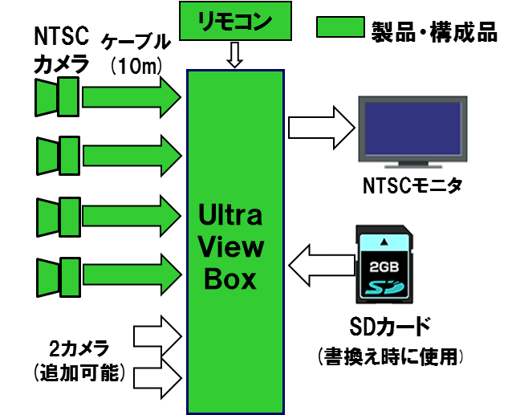
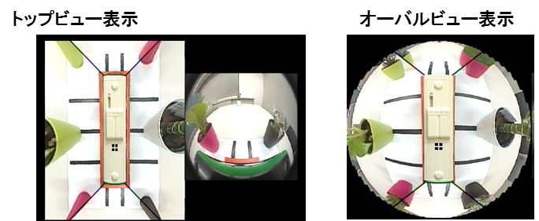
2
-４．ADAS関連での（REL）殿との連携：ソフトウェア
（１）IMPライブラリサポート
2008/4～2012/3 (日研)プロジェクト「画像認識コンソーシアム」に参画
・画像認識用ライブラリの整備
・デモアプリ開発（信号認識、標識認識、人流計測）
・画像認識アプリテンプレートの整備（物体検知・識別）
・画像認識用ツールの整備（機械学習、学習用データ生成、色抽出、認識率評価）
・R-Car V2H向け画像認識ライブラリ(T-Kernel版)サブライセンス・・・デンソー・矢崎向け
２）ADASフロント部隊との連携
2009年から周辺監視デモを共同開発
・周辺監視デモ(SH-Navi2V SH-Navi3, R-Car H1, SH7766, R-Car V2H)
・歪み補正デモ(R-Car M2)
３）超L製品への展開（ルネサス殿SoCインダイレクト拡販サポート）
・中国向けADAS PF開発（ご提案を受け検討中）
・UltraView Box(少量多品種の特殊車両向け周辺監視システム SH7766搭載)
評価キット（製品化済）、製品版（ｘｘ量産予定）

Slide 11
-５．ADAS関連SoC開発参画、評価ボード開発・製作
2
■SoC設計
製品名 | 開発期間 | Top設計 | モジュール設計
R-CarM3W | ‘15/4~/12 | ・RVCリリースデータを日本側への設計展開サポート ・日本側設計確認依頼データ収集 ・日本側マスタデータ管理 | ・内部バス論理設計・検証 ・画像認識IPの検証
R-CarH3（ES2） | ‘16/1～/7 予定（継続中） | ・ネット作成 （TOP及びレイアウト階層組上げ） ・各種チェッカ実施・確認（レイアウトリリースネットに対するチェッカ実施） （TOP及びレイアウト階層組み上げ後のネットに対しチェッカの実施） ・CT2実施 ・LSC仕様検討及びPowerSpec生成 ・ISOセル挿入 | ・内部バス論理設計・検証 （V3Mからのエンハンス） ・rawNandインタフェース ・画像認識IPの設計・検証
R-CarV3M | ‘15/6～ ‘16/7予定 （継続中） |  | ・内部バス論理設計・検証 （M3Wからのエンハンス） ・MTI（内部画像データ出力）の設計・検証 ・IPC（チップ間通信）の設計・検証 ・画像認識IPの設計・検証
R-CarE2X | ‘16/1~/9予定 （継続中） | － | ・NTSCout,LVDSインタフェース ・テスタパタン生成
SOC同様時期を入れる
他のR-Carシリーズは？
製作枚数
■評価ボード開発・製作
製品名 | 用途 | 備考
R-CarM3 | 評価ボード
RX64/71M | 評価ボード/子ボード | 多数の対応実績あり
SH7x/SH-Mobile3 | 評価ボード/子ボード | 多数の対応実績あり

Slide 12
自動運転等のプログラム開発フロー
3
-１．自動運転分野での連携ご提案
PC
実証実験
組込みSOC
C言語
③ R-Carシリーズへの実装と最適化
① Cソースレベルでの
高速化
R-Car
C言語 → IMP
→ OpenCL → IMG
→ 論理化 → FPGA
②高品位言語設計（ソフト・ハード機能分割）

Slide 13
3
-２．（日立超L)ご提供技術：ソフトウェア
弊社保有技術
ご提供サービス
・並列プロセッサ利活用
（１）Cソースコードレベルでの高速化
（２）組込SOCへの移植と最適化
１）SoC組込アクセラレータ（IMP/IMG)の活用
２）リアルタイムアプリチューニング
・分散コンピューティング
・リアルタイム制御
・ADAS開発参画からの知見
（REL)殿SOC向け
ソフト開発提供技術
順番？
IMP/IMGを
何処に入れるか？
①CPU-アクセラレータ分散協調動作システム構築
②並列処理アルゴリズム開発
③SIMD/MIMD並列化
④OpenCL/OpenACCによるアクセラレータ最適化
⑤リアルタイムソフトウェア高速化チューニング
数値計算/画像処理/ロボット制御/カメラ監視
⑥MATLABコードからの移植・最適化
⑦機械学習による認識処理の開発
⑧機能安全リアルタイムOS移植・ドライバ開発

Slide 14
3
-３．（日立超L)ご提供技術：ハードウェア
ソフトウェアと同じイメージで纏めたい。ボード設計支援も含む。
対ルネサス、対顧客
① 次期R-Car製品開発への協力
・ 次期R-Car製品開発におけるLSI-Top設計業務の継続参画
・ 論理モジュール設計業務への継続参画
② R-Car製品セキュリティ機能への協力
・ 弊社セキュア・マイコン設計開発に関する蓄積技術・設計経験のご活用
③ ADASマーケット向け製品開発でのさらなる弊社ご活用
・ 高位言語設計環境への弊社開発経験ご活用
・ 機械学習応用分野への弊社開発経験ご活用

Slide 15
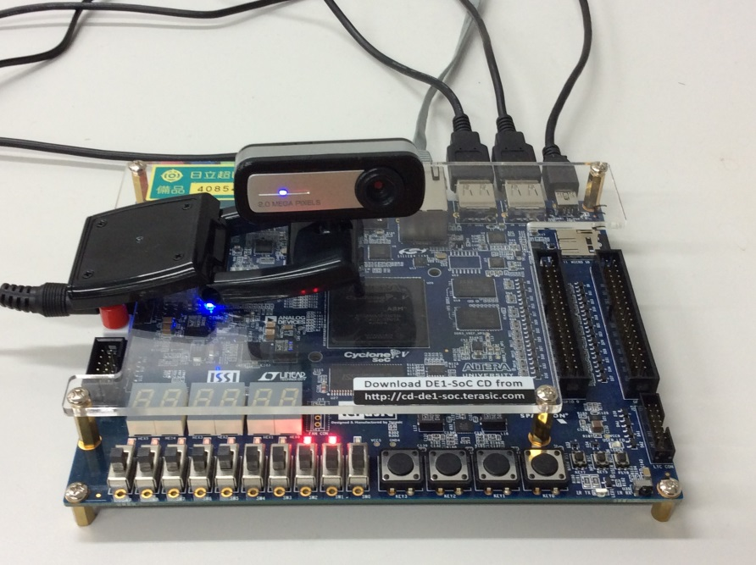
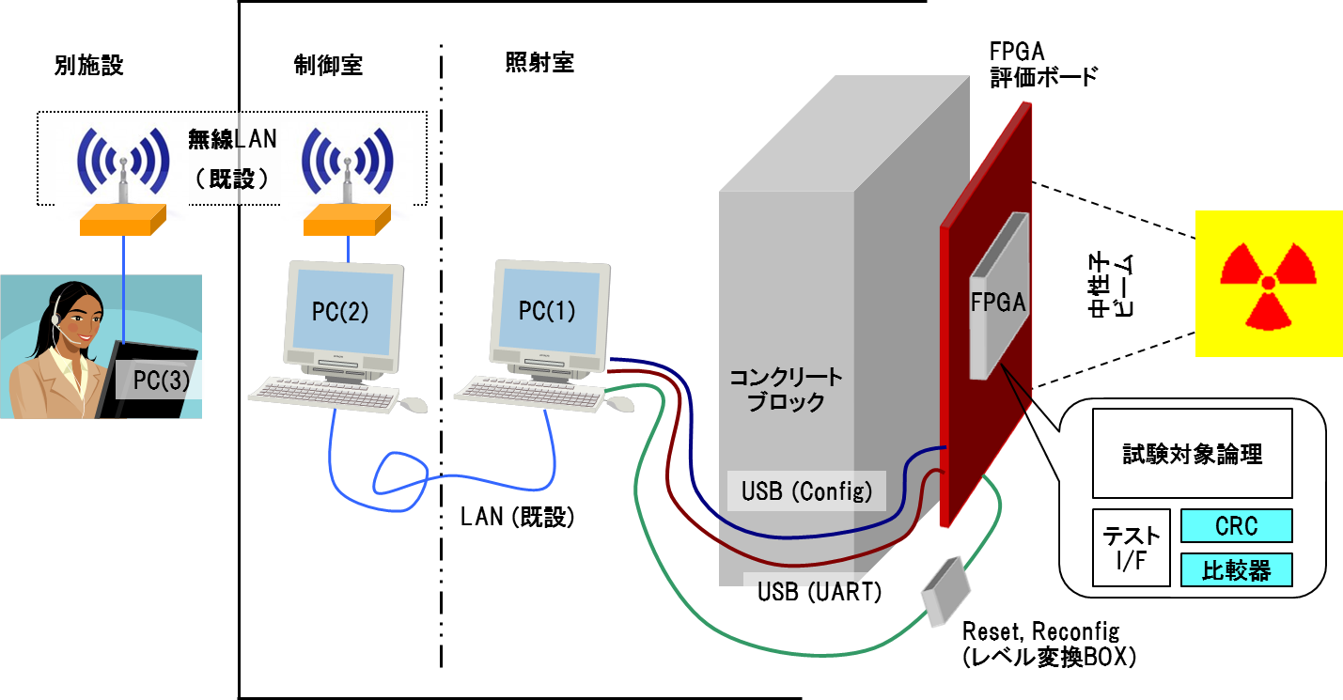
3
-４．機械学習アクセラレータPFの開発ご提案
（REL)殿-(日立超L)外秘
◆R-Carシリーズを核とした機械学習Platform（PF)の開発
◆効果
CPU-アクセラレータ分散協調動作での
（１）機械学習システムのEarly Prototypingと性能評価（HWアクセラレータの要否検討）
（２）機械学習PF活用による自動運転試作システムの開発TAT短縮
組込アクセラレータ(IMP/IMG)向け
ソフトウェアチューニング
OpenCLによる
HWアクセラレータ最適化
Optimiz.
活用効果
HW Accel.
活用効果
・並列プロセッサ利活用
・分散コンピューティング・システム設計
・リアルタイム制御
・高位言語設計
・HDLによる高速化・効率化
・短期試作ボード開発
性能
・自由度の高いシステム構成
・広いスケーラビリティ
・低発熱による小型化
性能
・高演算性能かつ低消費電力
・低発熱による小型化
①高位言語設計
・アルゴの早期FPGA化
・変更容易性
②高安全性
・多重化論理設計
・対中性子線安全性評価・実験
①並列処理アルゴリズム開発
②SIMD/MIMD並列化
EtherNet
RS232C
③リアルタイムアプリ最適化
USB Camera
④SW/HW最適分割
OpenCL対応
カメラシステム
中性子線
照射実験

Slide 16
4.
お願い事項
(REL)殿SoC活用自動運転実現へ向けお客様のニーズにエンジニアリング
でお応えします。
１．R-Car(IMP/IMG)性能を最大限に引き出す並列処理ライブラリの提供
-> 高度画像処理(視差画像生成/物体検出/視認性改良)
-> マルチコアCPU・IMP・IMGの効果的利活用
２． 機械学習アクセラレータPFの開発ご検討
３．（REL)殿SoC開発への継続参画
（１）次期R-Car製品開発におけるLSI-Top設計業務、論理モジュール設計業務
（２）R-Car製品セキュリティ機能開発への参画
（セキュアマイコン設計開発での蓄積技術・設計経験のご活用）
４．顧客でのエンジニアリング支援ご要求時の弊社のご推奨
（ソフトウェア/ボード設計/試作システム開発）

Slide 17
END
2016年ｘ月x日
組込ソリューション事業部
デバイスソリューション事業部

Slide 18
3.
事業推進センタの役割と体制
取締役管掌業務
不要
河路社長 全体統括、営業統括部
倉地取締役 経営サポートセンタ [ 秋田事業所 ]
森山取締役 事業推進センタ、組込ソリューション事業部、IoTソリューション事業部、
デバイスソリューション事業部 [ 中部事業所 ]
【事業推進センタの役割】
（１）事業拡大支援
①IoT関連事業創生 ②自動車分野事業拡大
（２）事業体質強化支援
①ｿﾌﾄｳｪｱ生産性向上 ②モノづくりプロセス最適化 ③設計ﾘｿｰｽ調達
＜体制＞
SP150PJ、IoT事業創生PJ推進
事業体質強化、PMO、効率改善、
標準化活動推進
①４事業部→３事業部
・目的
・機能/事業部業務
・再編ポイント説明
②事業推進センタ
・役割/機能
・品調移管
③事業所及び地区連携強化
・事業所長＋地区取纏め
①（ソ製設）を（ソ製設）と
（製S設）に分割
→ 事業拡大に向け、
製品ソリューション及び
システム製品連携強化
事業推進センタ
新事業推進部
ＩｏＴ/自動車分野戦略
新設（部）
ｼｽﾃﾑ・ｿﾌﾄ生産管理部
PMO/標準化/効率改善活動
品証・調達部
QA/調達
②（ソ製設）から（製S設）に
製品移管
→音声関連、MYQ以外の
ソフト・ミドル製品
※（ソ製設）は音声関連強化
連携
連携
連携
組込ソリューション事業部
ＩｏＴソリューション事業部
デバイスソリューション事業部

Slide 19
3
-２．弊社からのソフトウェア設計ご活用のご提案
自動運転実現に向けたお客様のニーズへの対応におけるご提案
①R-Car(IMP/IMG)性能を最大限に引き出す並列処理ライブラリの提供
-> 高度画像処理(視差画像生成/物体検出/視認性改良)
-> マルチコアCPU・IMP・IMGの効果的利活用
②お客様への充実したサポート
-> お客様アルゴリズムのチューニング（リアルタイムアプリ最適化）
-> R-car向け分散協調システム構築支援（CPU・IMP・IMGの機能配置支援）
-> ディープラーニングなど次世代の認識技術の試作開発支援

